Slide 1
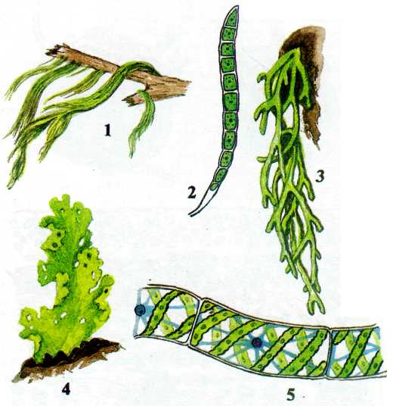
ЗЕЛЕНЫЕ ВОДОРОСЛИ
Известно около 500 родов и 20 тысяч видов зеленых водорослей, распространенных преимущественно в пресных водоемах и на увлажненных участках суши. Встречаются в морях и на влажных субстратах (стены зданий, стволы деревьев).

Slide 2
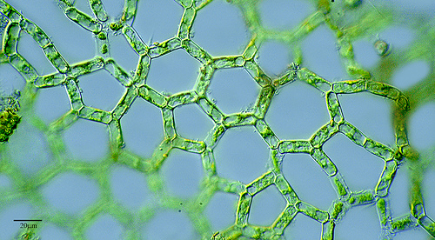
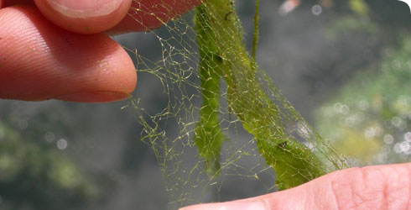
Вегетативное тело может быть одноклеточным, ценобиальным, колониальным, многоклеточным.
.
Ценобий(Coenobium): l) колония одноклеточных организмов, соединенных между собою определенным способом, когда каждая клетка колонии сохраняет все особенности неделимого.

Slide 3
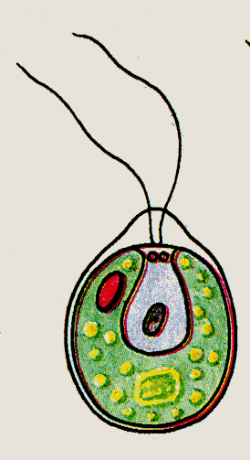
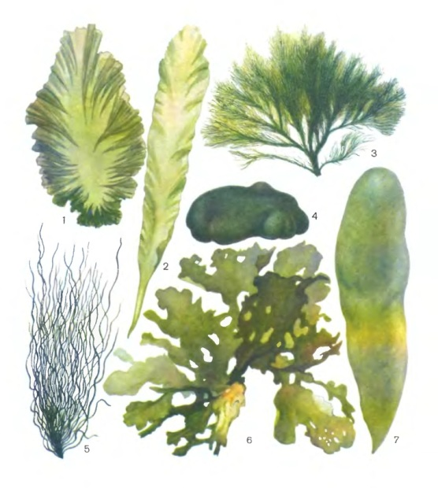
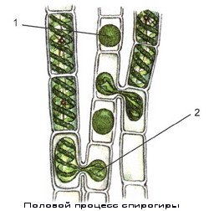
Известны все типы структуры таллома – от монадного до паренхиматозного, за исключением амебоидного и харофитного

Slide 4
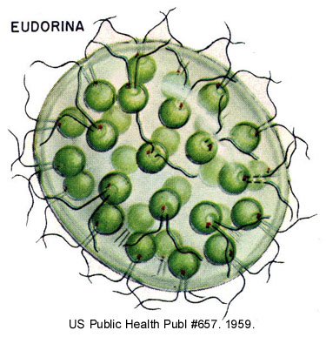
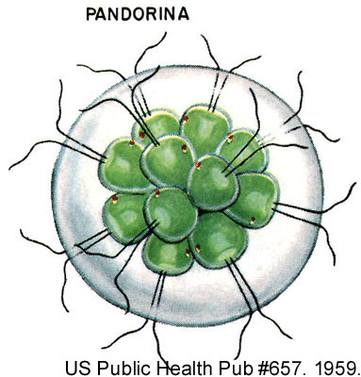
Таллом монадного, или жгутикового, типа
Отдельные клетки стабильной формы, передвигающиеся в воде посредством движения жгутиков и объединяющиеся в колонии. Практически у всех клеток монадных талломов имеются характерные органеллы – пищеварительные и сократительные вакуоли, глотка, центриоли, стигма.
Монадная структура присуща ряду многоклеточных водорослей на определенной стадии развития (зооспоры, гаметы).

Slide 5
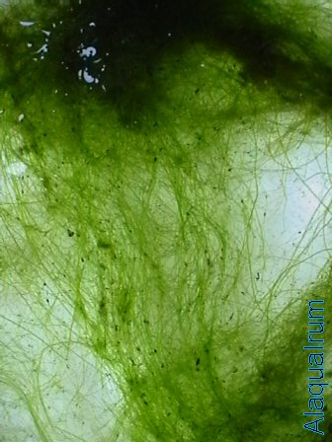
Нитчатые талломы
Многоклеточные структуры, деление клеток которых происходит в одной плоскости. Нити образуются как простые, так и разветвленные. Могут быть выполнять различные функции, тогда таллом называется разнонитчатым.

Slide 6
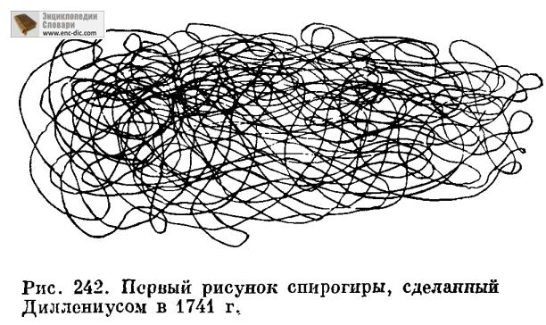
«Conferva palustris sericea, crassior et varie extensa», что в переводе с латинского значит «Конферва болотная шелковистая, толстая и разнообразно распростертая»

Slide 7
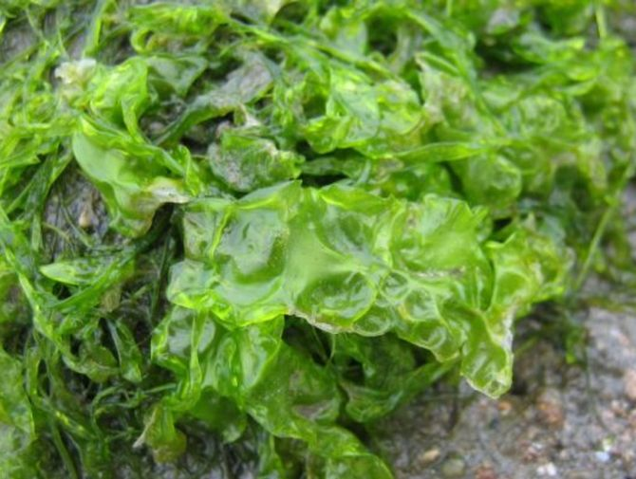
Паренхиматозный, тканевой или пластинчатый таллом
Является продуктом деления клеток в разных направлениях. Появляются крупные или пластинчатые листовидные пластинки, в которых различают ткани, приспособленные для выполнения разных функций.

Slide 8
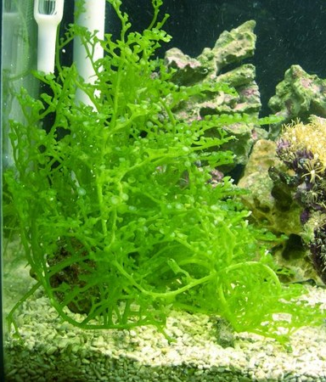
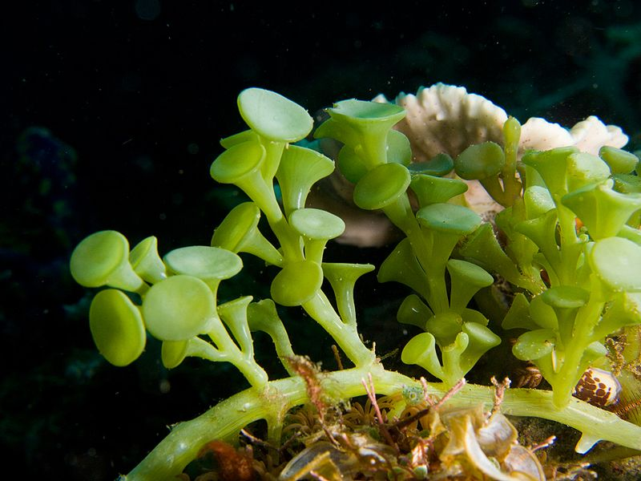
Сифоновый таллом
(Каулерпа)
Представляет собой многоядерную структуру неклеточного строения. Рост такого слоевища продолжается до достижения макроскопических размеров. Наблюдается внешняя расчлененность.

Slide 9
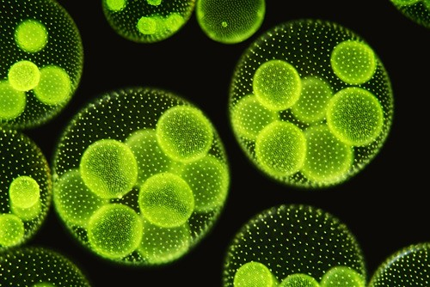
Вегетативное размножение происходит у одноклеточных делением клетки надвое, у ценобиальных – образованием дочерних ценобиев внутри клеток материнского ценобия, у многоклеточных – фрагментацией таллома. Многие размножаются акинетами.
Акинеты - неподвижные клетки водорослей, образующиеся бесполым путём.

Slide 10
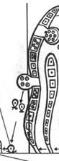
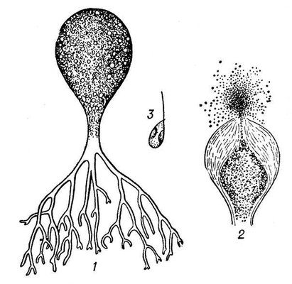
Бесполое размножение осуществляется с помощью зооспор и апланоспор. Они образуются из внутреннего содержимого клетки от одной до нескольких.
Зооспо́ра (греч. ζῷον — животное и σπορά — посев, семя),
или зоогони́дий, или бродя́жка — стадия жизненного цикла многих водорослей .
Представляют собой жгутиконосцев, перемещающихся в жидкой среде с помощью биения одного или нескольких жгутиков.
Апланоспоры - неподвижные споры некоторых водорослей, образующиеся из вегетативных клеток при неблагоприятных условиях для размножения. В образовании их оболочек материнская оболочка не принимает участия.

Slide 11
Половой процесс представлен разнообразными типами: гаметангиогамией (хологамией, изогамией, гетерогамией, оогамией), конъюгацией.
ГАМЕТАНГИОГАМИЯ — тип полового процесса у низших растений. При Г. сливается (копулирует) содержимое двух многоядерных клеток (гаметангиев), не дифференцированное на специализированные одноядерные половые клетки (гаметы). Сливающиеся гаметангии или одинаковы по внешнему виду, но различаются физиологически, или же различны и по внешнему виду; содержимое одного из них — мужского гаметангия — переливается в другой — женский гаметангий.

Slide 12
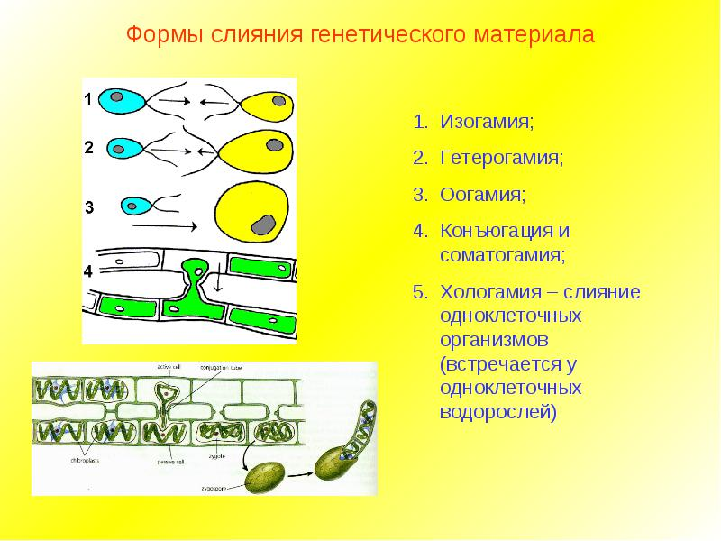

Slide 13
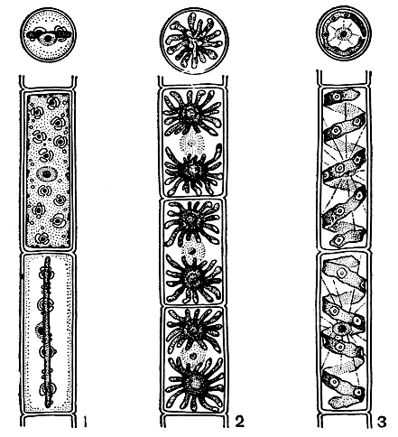
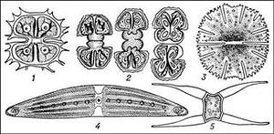
Конъюгаты - одноклеточные и многоклеточные нитчатые водоросли. Характерно отсутствие жгутиковых стадий – зооспор и гамет, а также наличие особого типа полового процесса в виде конъюгации.
Десмидиевые
Зигнемовые

Slide 14
Основные типы жизненных циклов водорослей
1. Гаплофазный тип - отсутствием чередования поколений. Вся вегетативная жизнь водорослей проходит в гаплоидном состоянии, т.е. они являются гаплонтами. Диплоидна лишь зигота, прорастание которой сопровождается редукционным делением ядра (зиготическая редукция).
2. Диплофазный тип - вегетативная жизнь водорослей осуществляется в диплоидном состоянии, а гаплоидная фаза представлена только гаметами. Перед их образованием происходит редукционное деление ядра (гаметическая редукция). Зигота без деления ядра прорастает в диплоидный таллом. Эти водоросли являются диплонтами.
3. Диплогаплофазный тип: имеет место чередование форм развития (генераций) - диплоидного бесполого спорофита и гаплоидного полового гаметофита.
А) изоморфная смена генераций
Б)гетероморфная смена генераций

Slide 15
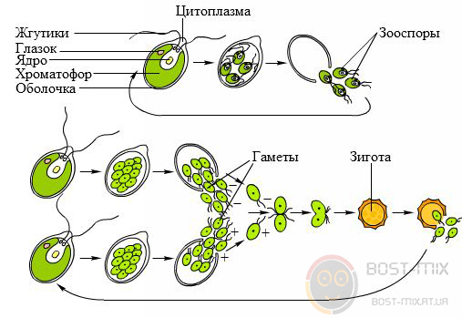

Slide 16
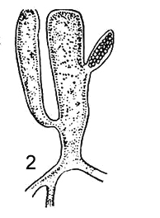
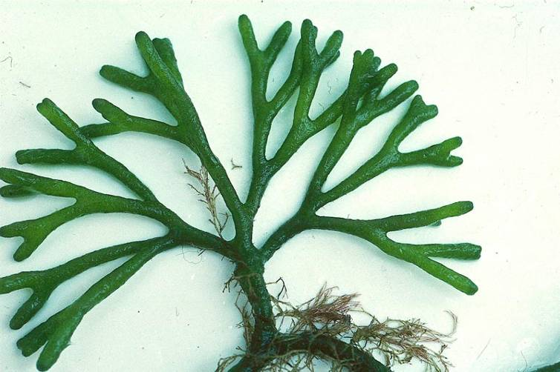
КОДИУМ

Slide 17
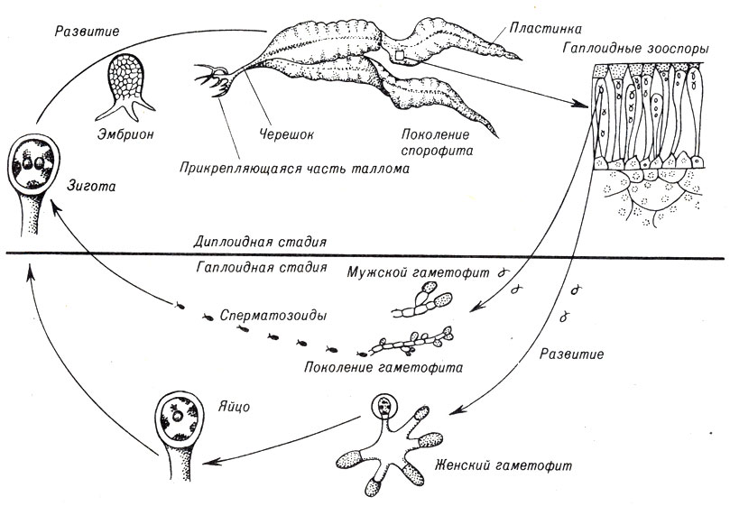

Slide 18
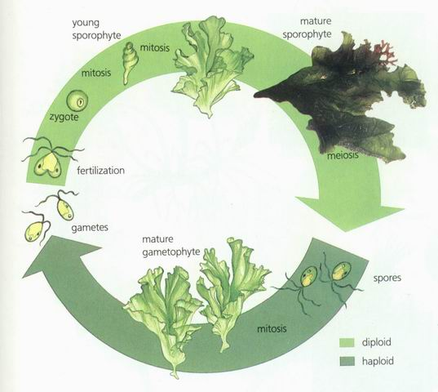
Чередование поколений у Ульвы

